Slide 1

Quem sou eu?
Apresentação Pessoal

Slide 2
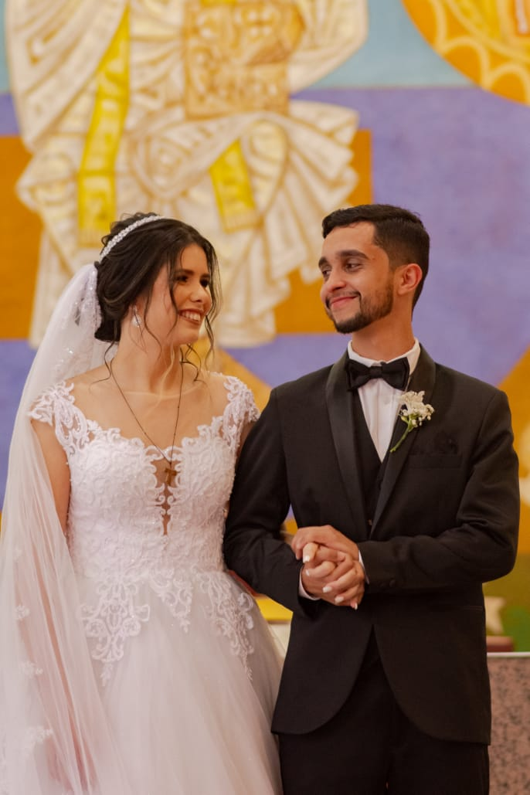
Me chamo Leandro,
tenho 27 anos, nasci em São José dos Campos, sou católico, casado...

Slide 3
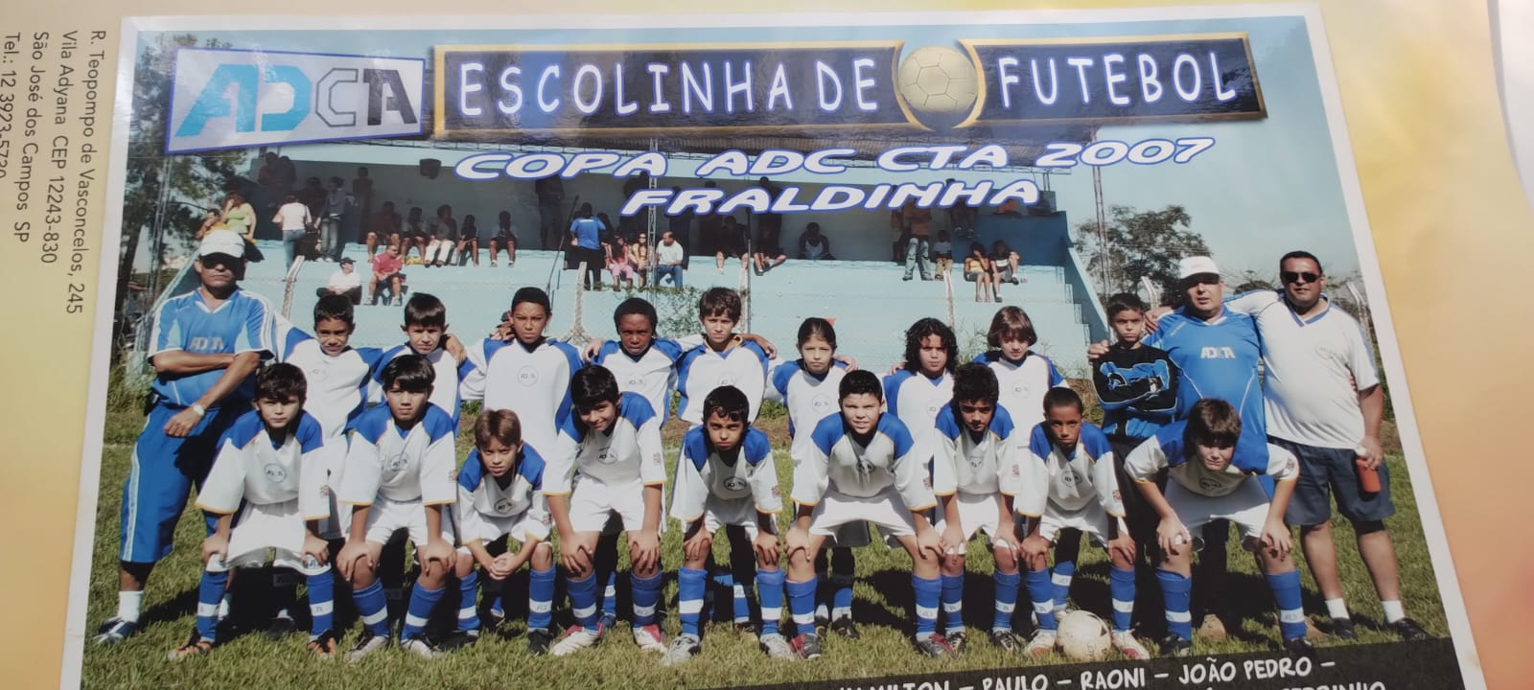
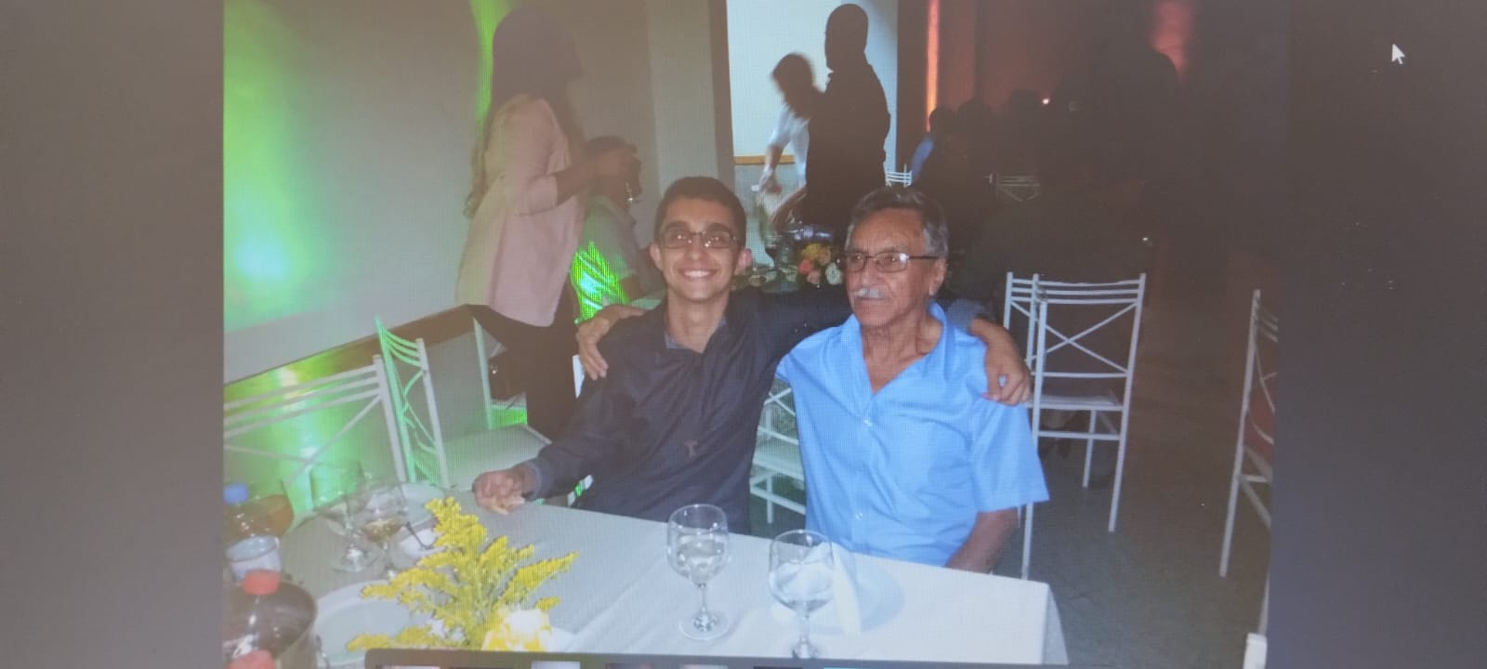
Tenho como Sonhos,
amar a Deus sobre todas as coisas, servir e amar minha esposa, levar o evangelho a todos, além de ter muitos filhos e ter a capacidade de criá-los em uma vida Cristã. Sonhava em ser jogador de futebol, hoje sonho em ter um bigode igual ao do meu avô

Slide 4




Desempenho Profissional
Refúgio
Restaurante

Slide 5
Curto,
assistir e jogar futebol, filmes, conhecer pessoas, viajar e ver uma batalha de rima.

